Slide 1
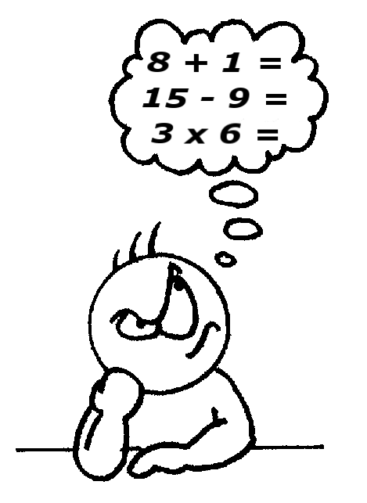
Dyscalculie
komt uit het Grieks en Latijn betekent slecht

Slide 2
Betekenis
Wat is Dyscalculie?
Oorzaken
O
O
O
Kenmerken
Oplossingen
O
O
Stop

Slide 3
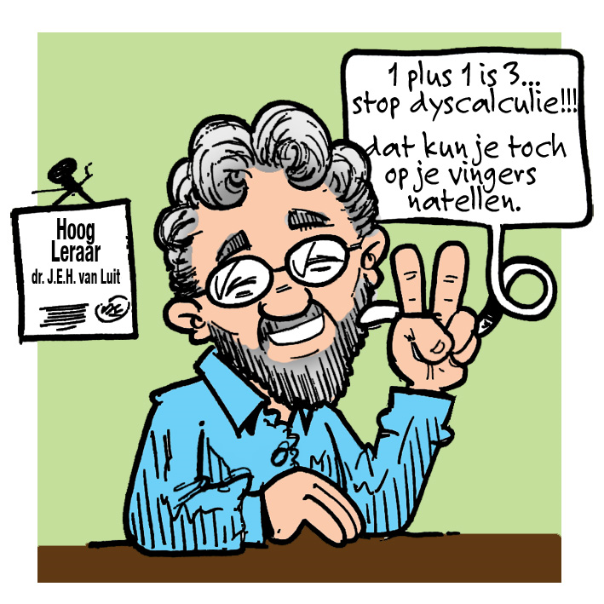
Betekenis
Terug
'dys' komt uit het Grieks en betekent 'slecht'.
'Calculie' komt van het Latijnse 'calculare', dat 'rekenen' betekent.

Slide 4
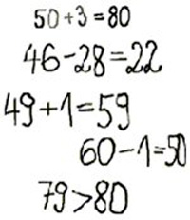
Wat is dyscalculie
Terug
Dyscalculie is een rekenstoornis die dikwijls samengaat met nog een aantal andere beperkingen, zoals ruimtelijk inzicht, klokkijken, slechter geheugen, spellingsproblemen, gebrek aan inzicht.
Er zijn aanwijzingen dat het een aangeboren erfelijke stoornis is, met een neurologische achtergrond.

Slide 5
Oorzaken
Terug
Dyscalculie heeft tot nu toe geen echte oorzaak. Maar er zijn sommige factoren die dit kunnen veroorzaken.
    De intelligentie: Zeer slimme mensen kunnen dit hebben. Daar hangt het niet helemaal van af.
    Leerproblemen: De basisstof kan niet geautomatiseerd worden. En kan moeilijk worden onthouden door Dyscalculici.
    Het onderwijs: De leerkracht zal meer(beter) moeten uitleggen. En ook nakijken of de rekenmethode goed is.
    Het korte termijn geheugen: Het is zo moeilijk om leerstof te kunnen onthouden als er een stoornis ontstaat.
    Aangeboren- of erfelijke aandoeningen: Dit is geen concreet aanwijzing. Maar kan ook een oorzaak zijn.

Slide 6
Kenmerken
Terug
Problemen:
                Met tellen
                Met het korte termijn geheugen
                Met het basis wiskunde (vb: breuken, waarde van de getallen, verbanden tussen getallen.)
                Met inzicht: hoofdrekenen en schatten.
                Met volgorden: recepten lezen, klokkijken.
                Met ruimtelijke oriëntatie en ruimtelijk inzicht: links-rechts oriëntatie, lezen en interpreteren van kaarten, tabellen en afmetingen.
                Met het interpreteren van codes, patronen (muzieknoten), steno en talen.

Slide 7
Oplossingen
Terug
Dyscalculie gaat niet over. Het kan soms wel verbeterd worden door verschillende oefeningen. Maar je kan:
  Het kind een extra compliment als het een som goed heeft opgelost.
  Het kind zelfvertrouwen.
  Laat uw kind testen om een totaalbeeld te krijgen van de rekenproblemen en of het wel dyscalculie is.
  Geheugen trainen door het doen van geheugenspelletjes.
  Bied het kind makkelijker, minder complexe sommen aan, met weinig taal.
  Individuele- en materiële hulp bieden.
  De som eerst voordoen, dan samen doen en uiteindeljk zelf laten doen.

